Slide 1
Aplicativo para calcular o volume d’água,
Quantidade de tabletes e gramas
Cubagem
Cubagem
NATULAR
módulo
NATULAR
módulo
Apresentador: César Augusto Garcês

Slide 2
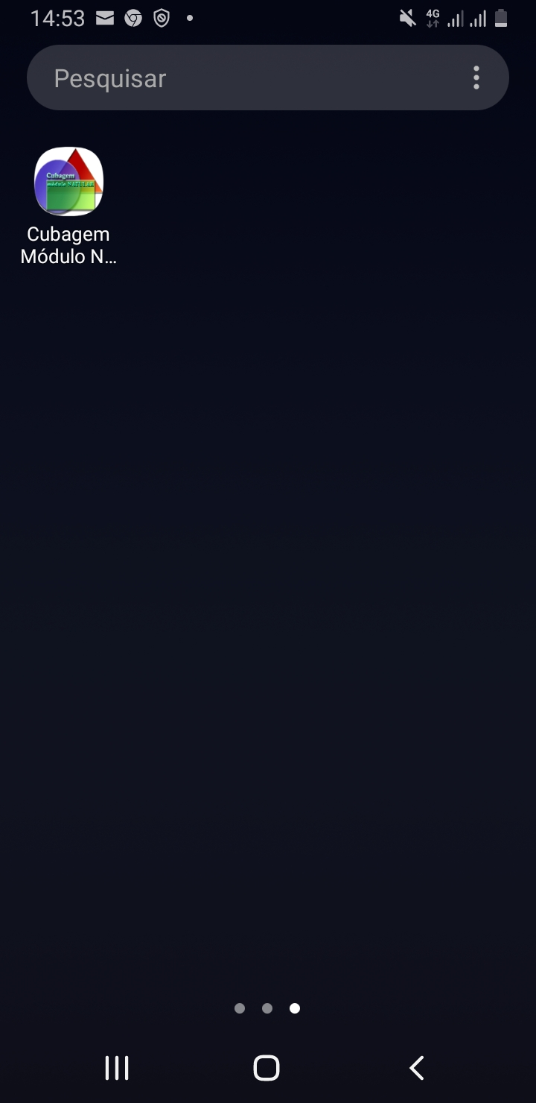
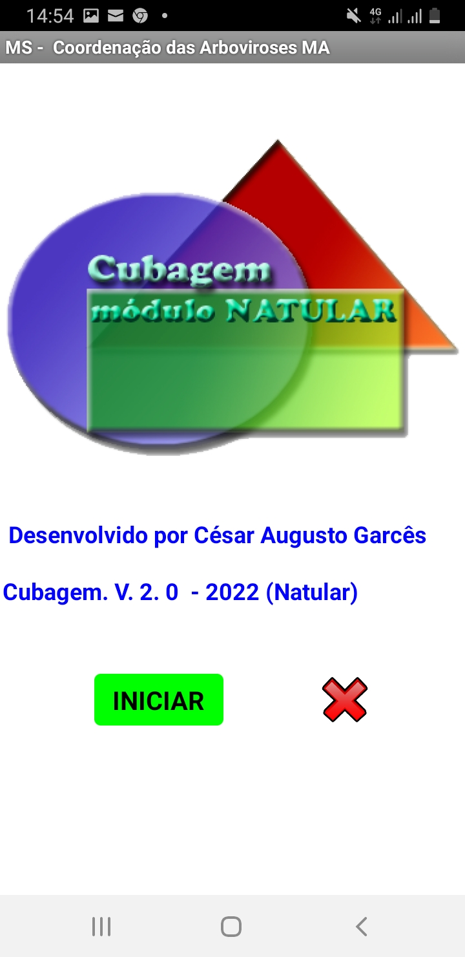

Slide 3
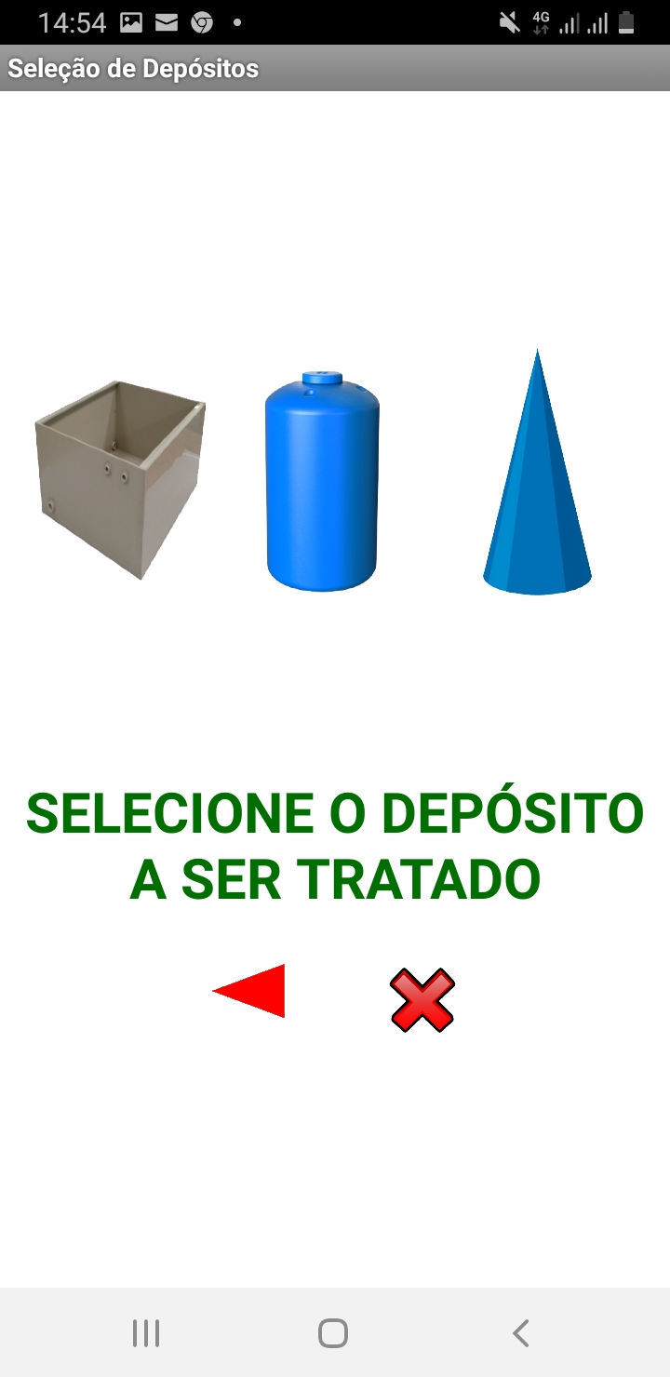

Slide 4
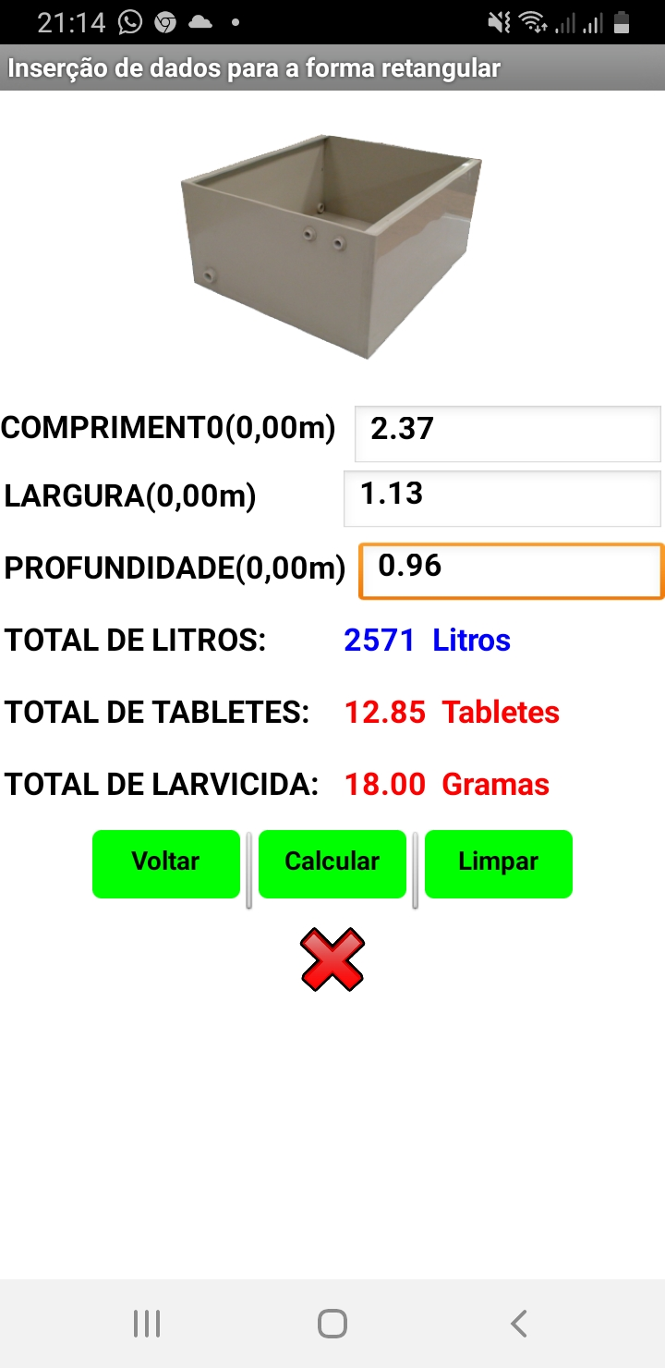
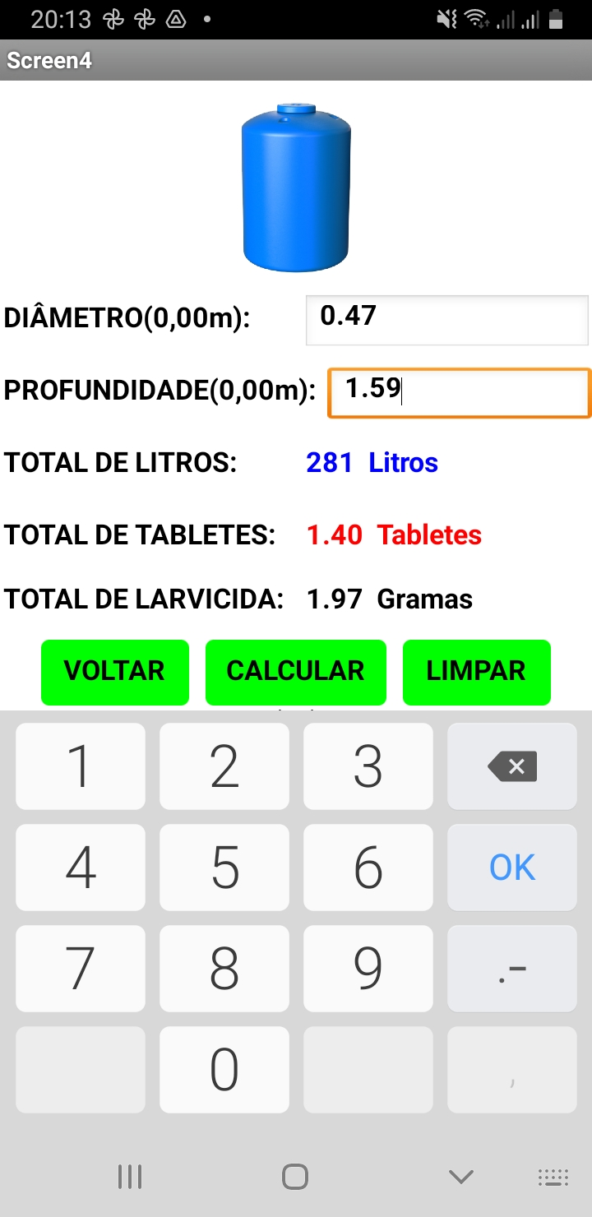
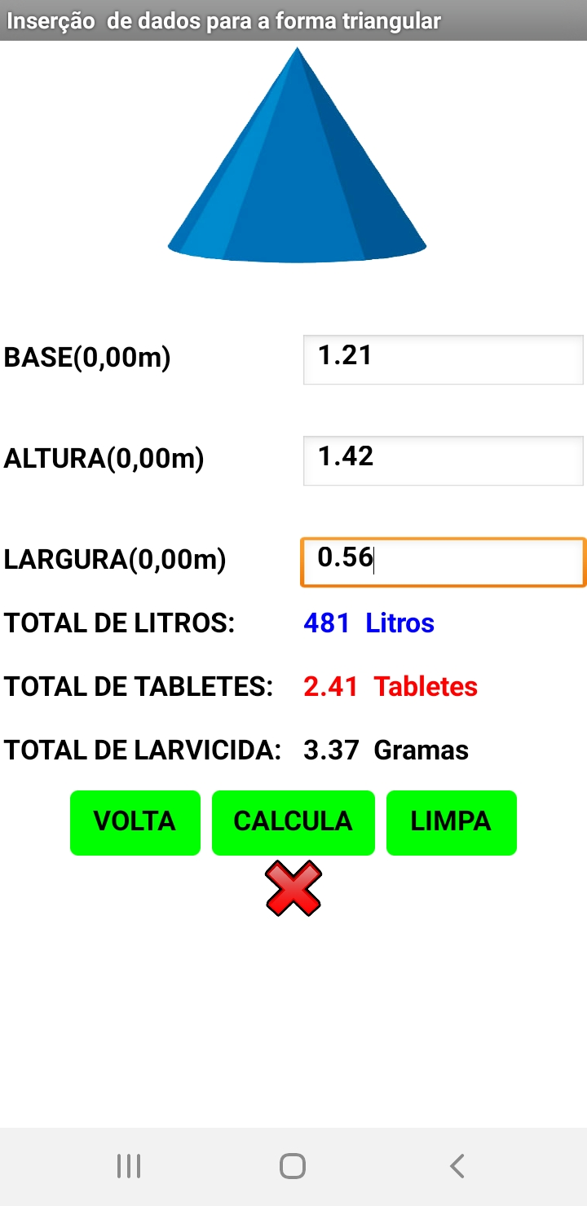

Slide 5
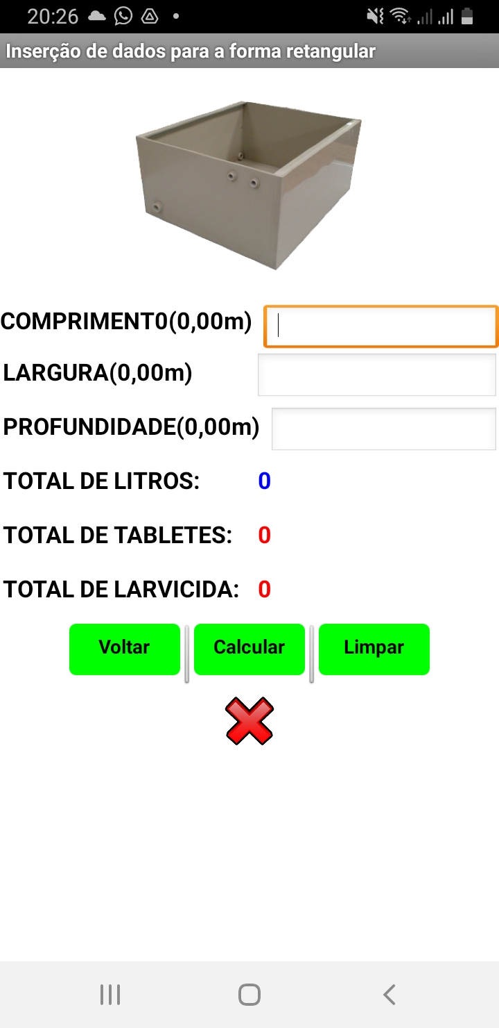

Slide 6
fim

